Slide 2
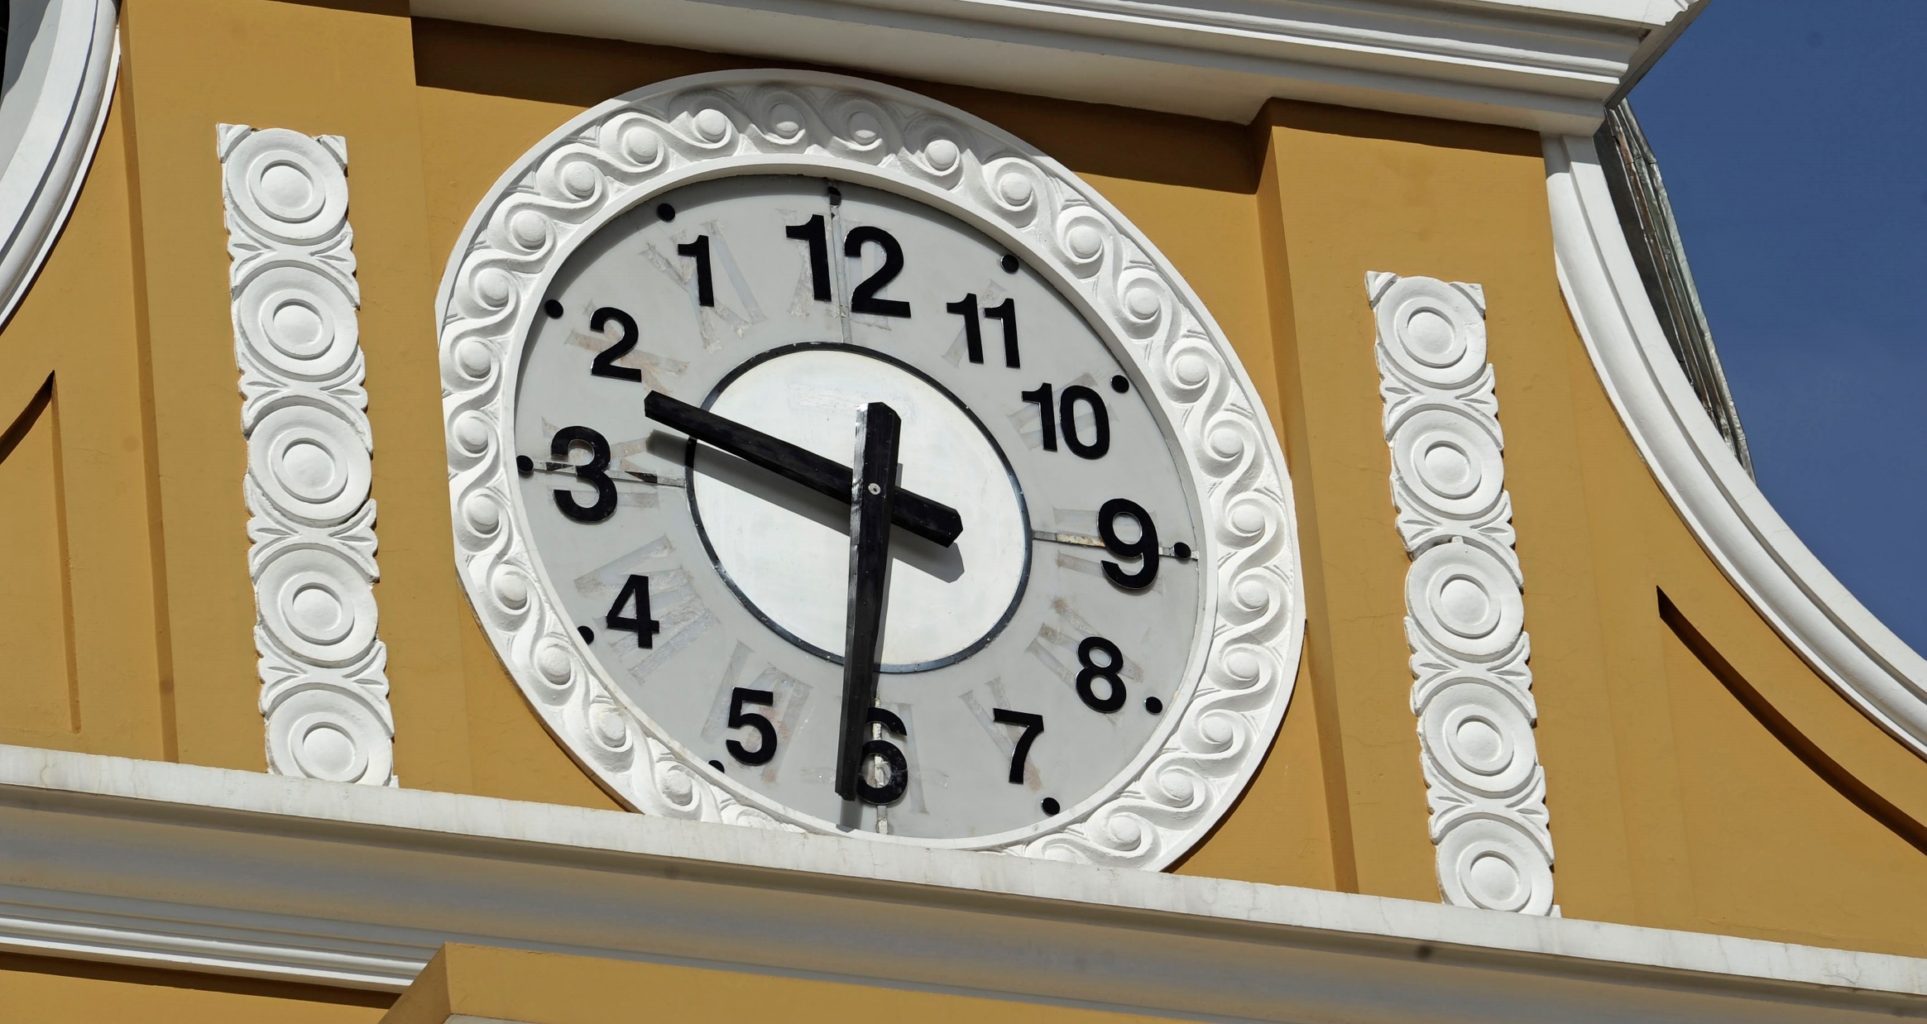
5. Etnische en culturele conflicten in Zuid-Amerika
Hoofdvraag
Welk verband is er tussen conflicten in Zuid-Amerika en de etnische en culturele diversiteit in deze regio?

Slide 3
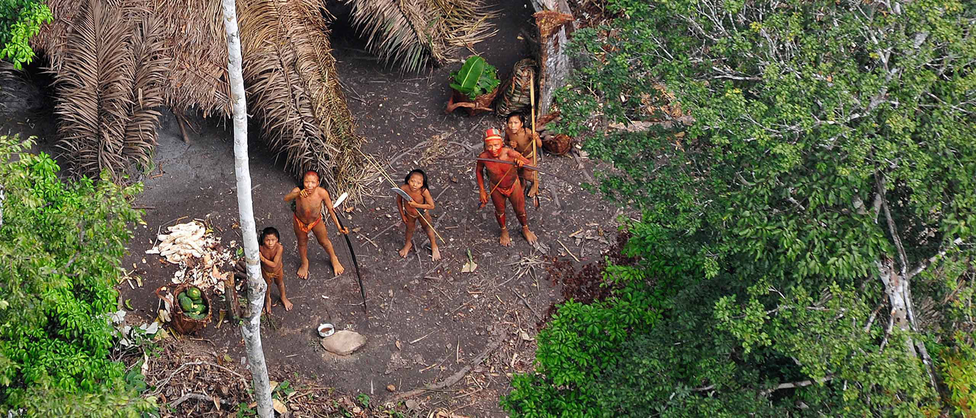
§5.1 Indianen in Zuid-Amerika
Deelvragen
Hoe kun je de spreiding en de positie van de indianen in Zuid-Amerika verklaren?
Hoe speelt de herwaardering van inheemse waarden een rol op het sociale en politieke vlak?

Slide 4
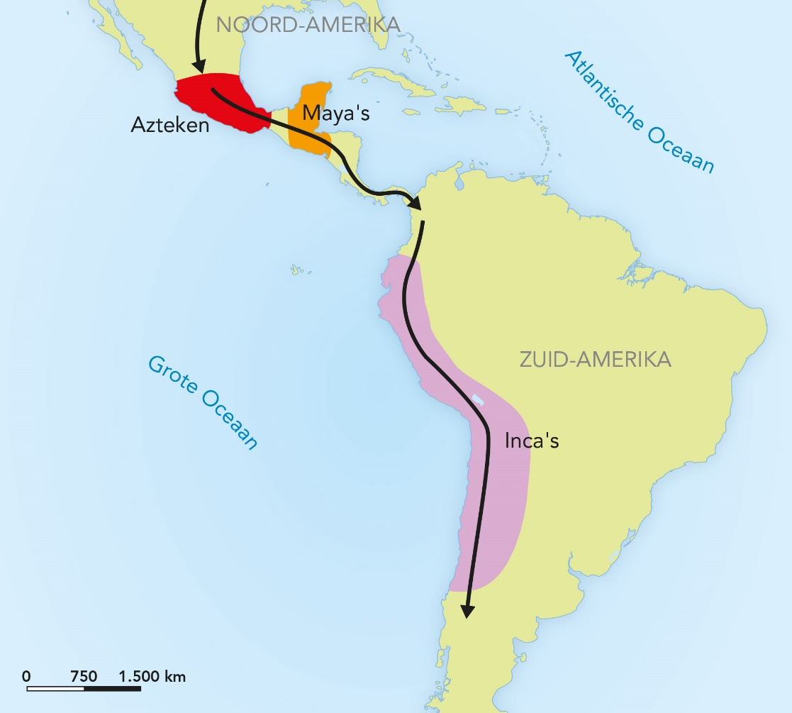
§5.1 Indianen in Zuid-Amerika
Kennismaking
Inheemse bevolking in 15e eeuw varieerde in culturele ontwikkeling:
kleine nomadische groepen die leefden van jacht en verzamelen
hoogontwikkelde culturen, zoals rijk van Inca’s in de Andes
Notes:
Afbeelding: Migratieroute en ligging van de prekoloniale hoogontwikkelde culturen

Slide 5
§5.1 Indianen in Zuid-Amerika
Kennismaking
begin kolonisatie:
rijkere culturen wekten hebzucht van kolonisator (Spanje) → 1532 val van Incarijk
geen interesse voor kleine groepen indianen → woongebied intact, behoud identiteit en cultuur
16e en 17e eeuw:
heel Zuid-Amerika gekoloniseerd → koloniën moesten grondstoffen leveren = exploitatiekoloniën → oorspronkelijke bewoners in dienst nieuwe machthebbers → tweederangsburgers
na kolonisatie:
inheemse bevolking nog steeds gediscrimineerd
verlies bestaansmiddelen door wegen, mijnen en landbouw

Slide 6
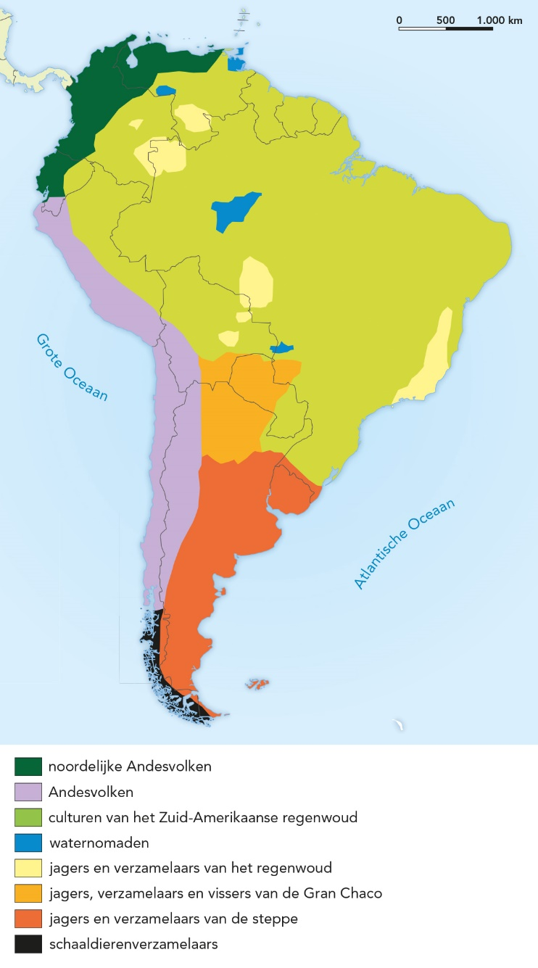
§5.1 Indianen in Zuid-Amerika
Huidige spreiding
8 tot 12% van mensen rekent zichzelf tot indianen:
groep indianen is sterk heterogeen = grote culturele verschillen
meeste indianen wonen in Andes
grootste verscheidenheid aan indiaanse culturen in tropisch laagland
Notes:
Afbeelding: Indianenvolken in Zuid-Amerika

Slide 7
§5.1 Indianen in Zuid-Amerika
Huidige spreiding
aandeel indianen in totale bevolking verschilt per land
Land | Aandeel van de indiaanse bevolking (%)*
Bolivia | 38 – 81
Peru | 20 – 40
Ecuador | 30 – 40
Brazilië | 0,4 – 1,0
* schattingen lopen uiteen door verschillende indelingen van etnische en culturele halfbloeden
Notes:
Afbeeldingen: Aandeel van de indiaanse bevolking in een aantal Zuid-Amerikaanse landen

Slide 8
§5.1 Indianen in Zuid-Amerika
Herwaardering van inheemse waarden
Sinds jaren ’50 vorige eeuw is er meer aandacht en herwaardering van inheemse cultuur = indigenismo.
sinds jaren ’90 vorige eeuw komen indianen op voor eigen politieke, culturele en economische zelfstandigheid → eis voor meer zeggenschap over woongebieden en behoud van cultuur, bereiken door:
decentralisatie macht of meer autonomie → bijvoorbeeld: in Amazonewoud reservaten voor inheemse bevolking

Slide 9
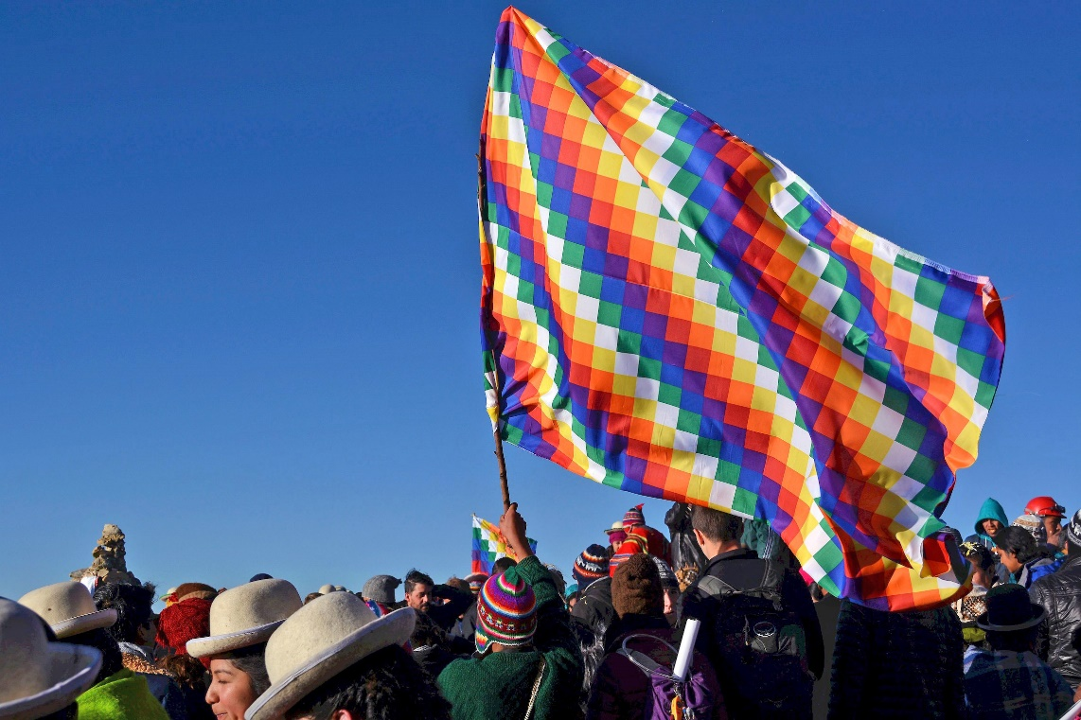
§5.1 Indianen in Zuid-Amerika
Herwaardering van inheemse waarden
in Bolivia onder president Evo Morales:
hervormingen om positie inheemse bevolking te verbeteren
erfgoed herwaarderen
koloniale invloed uitwissen
De wiphala is een vierkant embleem dat indianen in verschillende landen in Zuid-Amerika als vlag gebruiken

Slide 10
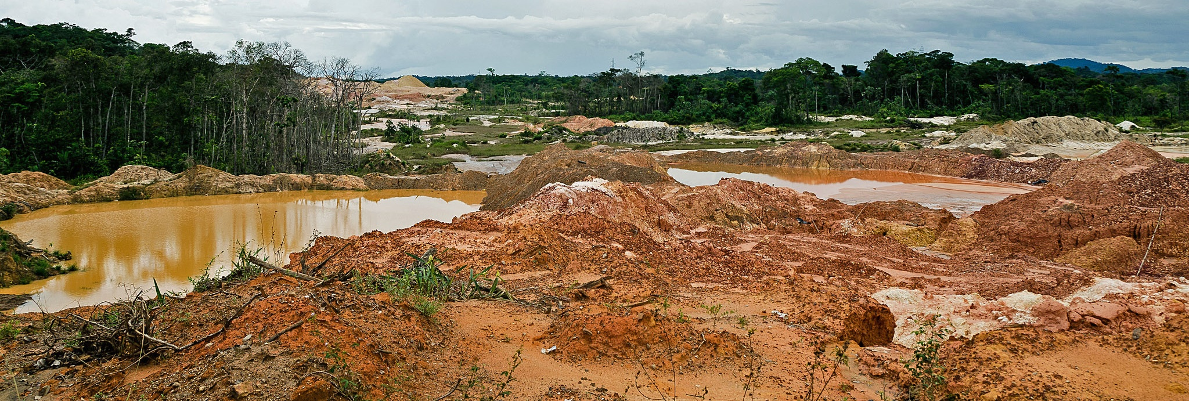
§5.2 Territoriale conflicten
Deelvragen
Wat is de verklaring van de sociaaleconomische positie van de inheemse bevolking in Suriname en Peru?
Hoe speelt de etnische en culturele diversiteit in Suriname en Peru een rol in territoriale conflicten?
Welke rol speelt de overheid in territoriale conflicten in Suriname en Peru?

Slide 11
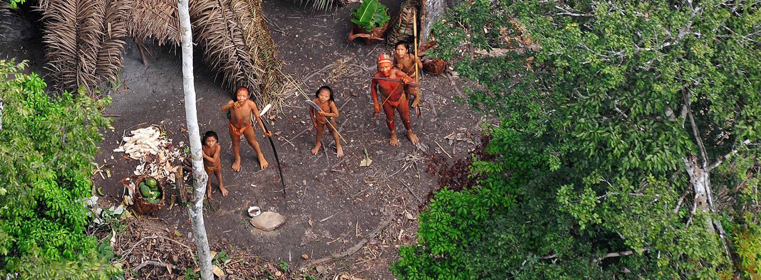
§5.2 Territoriale conflicten
Conflicten
Groeiende vraag naar land- en mijnbouwproducten in wereld leidt tot steeds meer territoriale conflicten in Zuid-Amerika:
conflicten om economisch waardevolle grondgebieden bedreigen etnische en culturele diversiteit van inheemse bevolking
Hierna twee voorbeelden: Suriname en Peru

Slide 12
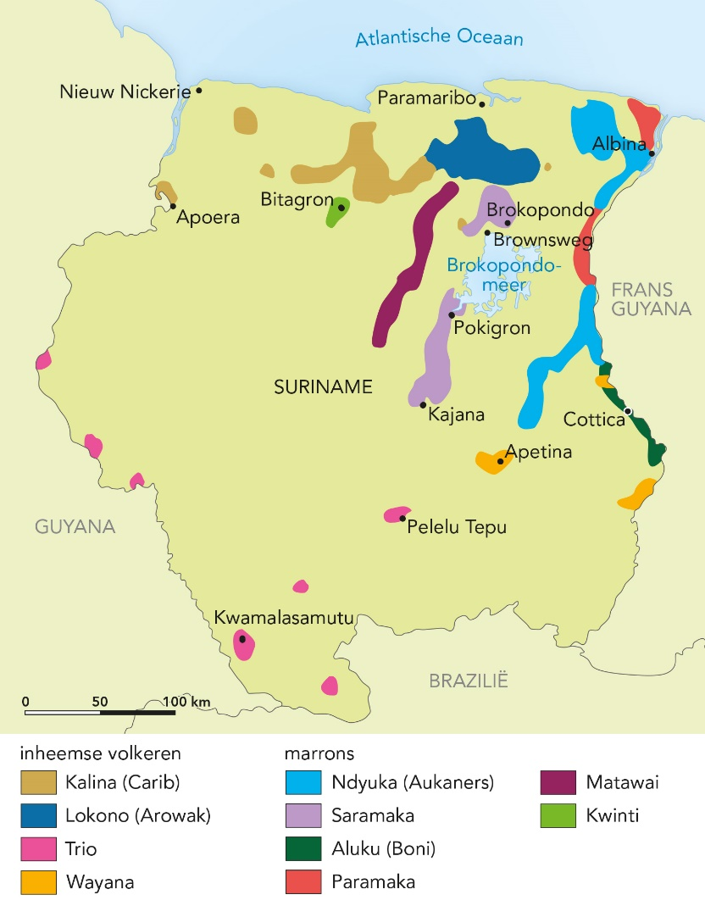
§5.2 Territoriale conflicten
Bevolkingsgroepen in Suriname
Suriname heeft ruim 500.000 inwoners. Belangrijkste bevolkingsgroepen zijn:
Hindoestanen (29%)
creolen (24,1%)
Javanen (14,6%)
marrons (17,7%)
inheemsen (3,6%)
bij inheemse bevolking horen ook verschillende stammen (zie kaart)
Notes:
Afbeelding: Leefgebieden van de inheemse volkeren en marrons in Suriname

Slide 13
§5.2 Territoriale conflicten
Marrons
Marrons zijn afstammelingen van West-Afrikaanse slaven die van de plantages vluchtten en in stamverband in de oerwouden van Zuid-Amerika gingen leven.
deel van Marrons leeft tegenwoordig nog op traditionele wijze:
jacht, visvangst en kleinschalige (zwerf)landbouw leveren voedsel
verkoop van noten, vruchten, dieren en gebruiksartikelen levert geld op
kleinschalige goudwinning als bron van inkomsten

Slide 14
§5.2 Territoriale conflicten
De marroncultuur
Om te kunnen overleven in oerwoud:
Zwerflandbouw (shifting cultivation; slash and burn)
verzamelen producten uit bos
1760 vredesverdrag tussen een groep marrons en toenmalige Nederlandse overheid:
marrons krijgen vrijheid en regionale autonomie
Marrons brengen weggelopen slaven aan bij de Hollanders
laatste jaren grond- en watereigendom van belang voor nazaten, vanwege goud in gebieden → nazaten van marrons die verdrag tekenden, kunnen aanspraak maken op grond (met goud)

Slide 15
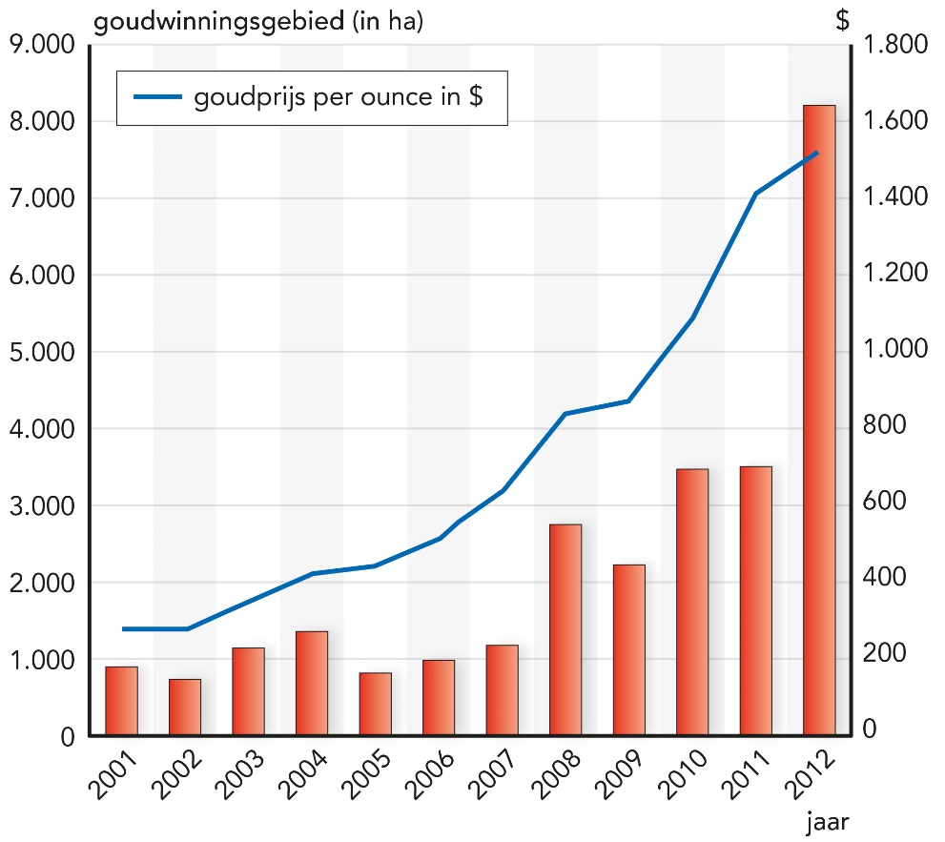
§5.2 Territoriale conflicten
Goudwinning
Meeste goudafzettingen Suriname bevinden zich in oosten:
goudwinningsgebied door stijgende goudprijs enorm toegenomen
goudwinningsgebied is een van de twee dichtbevolkte gebieden van land
arbeiders in goudindustrie zijn:
marrons: kleinschalige goudwinning en dienstensector
migranten (laaggeschoolde marrons uit arme wijken Paramaribo en buitenlanders, m.n. Brazilianen): mijnbouw en dienstensector
Notes:
Afbeelding: Jaarlijkse goudprijs en de uitbreiding van de goudwinning in Suriname, 2001 - 2012

Slide 16
§5.2 Territoriale conflicten
Sranan Gowtu: Surinaams goud
Goud is belangrijkste inkomstenbron van staat, maar meeste winst uit goudwinning gaat naar Canadees goudbedrijf.
Surinaamse staat gebruikt machtspolitiek om te bepalen wie een mijn mag openen → zeer klein aantal mijneigenaren
heel veel arme mensen die legaal of illegaal in mijnen werken verdienen weinig
mijneigenaren verdienen erg veel geld

Slide 17
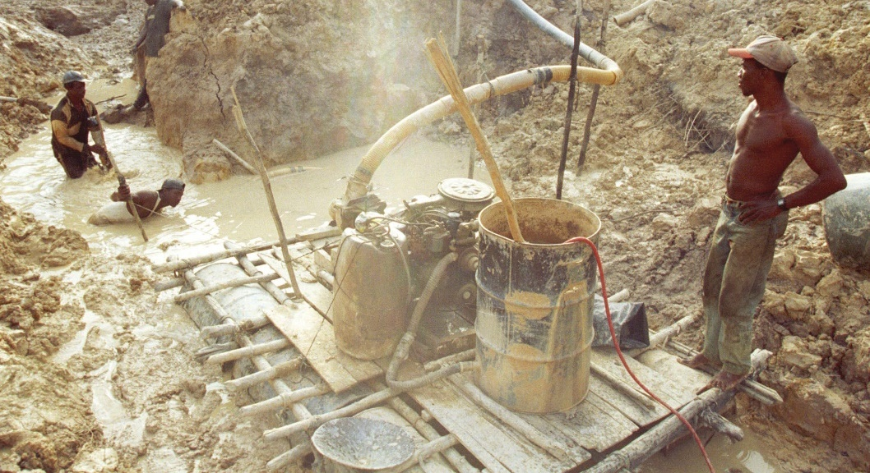
§5.2 Territoriale conflicten
Nadelen winning
Goudwinning heeft grote economische voordelen, maar ook aantal nadelen:
toename criminaliteit
verspreiding malaria en soa’s
watervervuiling
kwikvergiftiging
verlies tropisch regenwoud
bevolking profiteert niet van goudwinning, want:
inheemse bevolking heeft geen legale eigendomsrechten en mag geen grond verhuren aan bedrijf dat goud kan winnen
Mijnbouwwet die bewoners moet beschermen, wordt niet goed nageleefd
Notes:
Afbeelding: Goudwinning in Nieuw Koffiekamp

Slide 18
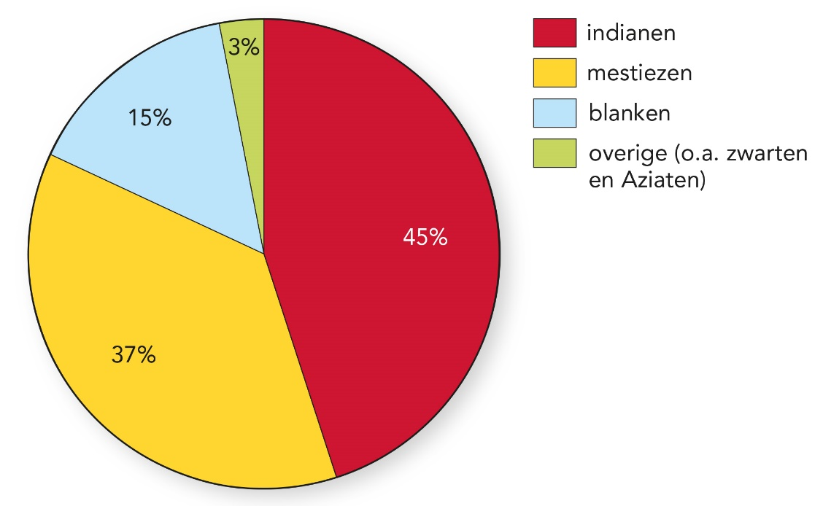
§5.2 Territoriale conflicten
Peruaanse bevolking
Peruanen onderscheiden verschillende bevolkingsgroepen:
indianen
cholos
mestiezen
blanken
Onderscheid is deels gebaseerd op verschillen in huidskleur, maar vooral op verschillen in cultuur en gewoonten.
Notes:
Afbeelding: Etnische verdeling in Peru, 2016

Slide 19
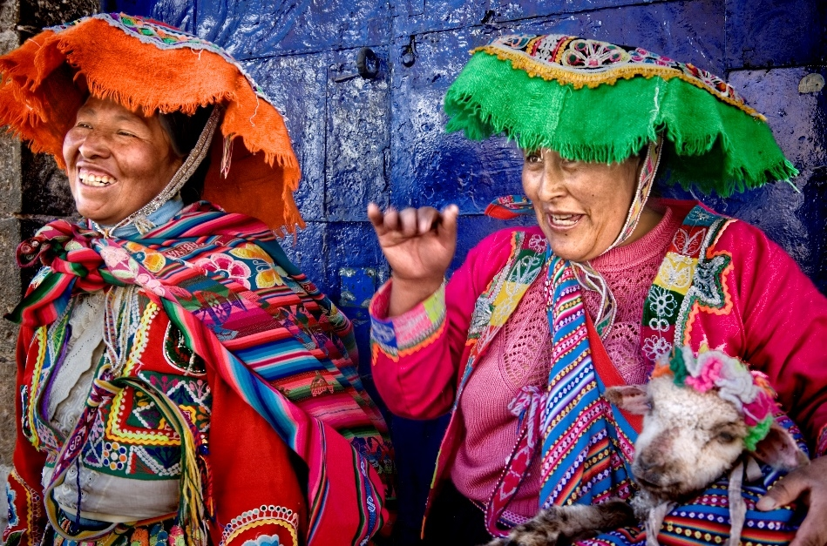
§5.2 Territoriale conflicten
Peruaanse bevolking
indianen (indígenas) zijn afstammelingen van indiaanse volken die al voor kolonisatie in Peru woonden:
wonen in Andes of Amazoneregenwoud
leefstijl = traditionele gewoonten en kleding
economisch meest achtergestelde groep in Peru
Notes:
Afbeelding: Quechua is Peru / Etnische verdeling in Peru, 2016

Slide 20
§5.2 Territoriale conflicten
Peruaanse bevolking
mestiezen hebben indiaans en Europees bloed:
vormen meerderheid van stedelijke bevolking
gedeeltelijke assimilatie (cultureel meer verwesterd)
hogere sociaaleconomische positie dan indianen en cholos
Notes:
Afbeelding: Etnische verdeling in Peru, 2016

Slide 21
§5.2 Territoriale conflicten
Peruaanse bevolking
blanken zijn afstammelingen van Europeanen (vooral Spanjaarden):
hebben economisch gezien hoogste positie
wonen in betere wijken van steden
Notes:
Afbeelding: Etnische verdeling in Peru, 2016

Slide 22
§5.2 Territoriale conflicten
Peruaanse bevolking
cholos zijn indianen die naar stad zijn getrokken:
deels aangepast aan stedelijke cultuur en bevolking = integratie
herkenbaar aan Spaans (met accent), cultuur en kleding
komen vaak als gelukzoekers naar stad
Notes:
Afbeelding: Etnische verdeling in Peru, 2016

Slide 23
§5.2 Territoriale conflicten
Peruaanse bevolking
de groep ‘overige’ bestaat uit:
zwarte mensen (afstammelingen van slaven die op suikerriet- en katoenplantages en in mijnen werkten)
Chinezen
Japanners
Notes:
Afbeelding: Etnische verdeling in Peru, 2016

Slide 24
§5.2 Territoriale conflicten
Peru tweetalig?
Peru is officieel tweetalig met Spaans en Quechua. Probleem:
Quechua wordt niet gebruikt in politiek en ook niet overal onderwezen → sociaaleconomische ontwikkeling lastig voor indianen
daarnaast nog veel andere indianentalen:
gesproken door stammen die lange tijd in isolement hebben geleefd → taal niet vermengd met andere talen
stammen vaak klein → lastig om eigen leefwijze en taal te behouden
verdringing van de eigen cultuur door mijnbouw en landbouw

Slide 25
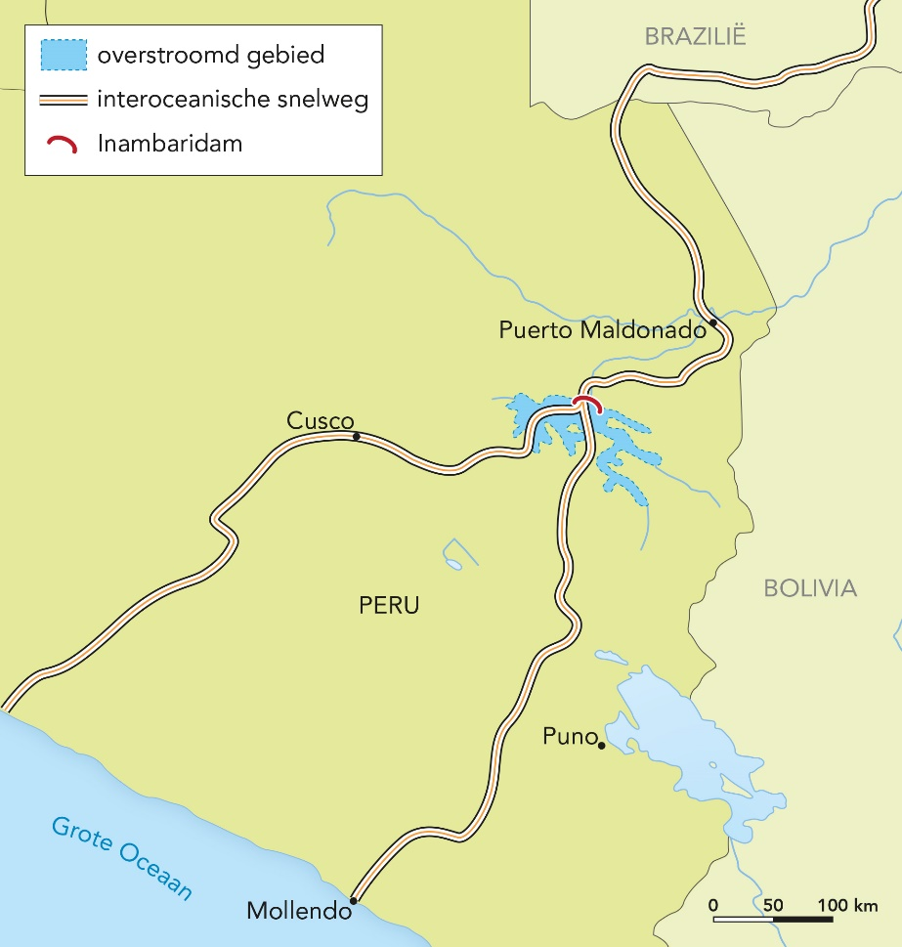
§5.2 Territoriale conflicten
De Inambaridam
In 2000 willen Peru en Brazilië Inambaridam bouwen. Negatieve gevolgen dam:
waterreservoir dat 50 dorpen en 100 km snelweg onder water zet
stroomafwaarts wijziging waterstanden → verdwijnen bestaansmiddelen (visvangst)
verdwijnen ecosystemen
door protesten gaat bouw niet door, maar in 2014 nieuw leven ingeblazen, vanwege vrees voor tekort aan energie voor huishoudens en industrie
Notes:
Afbeelding: Overstroomde gebieden bij aanleg van de Inambaridam

